Slide 1
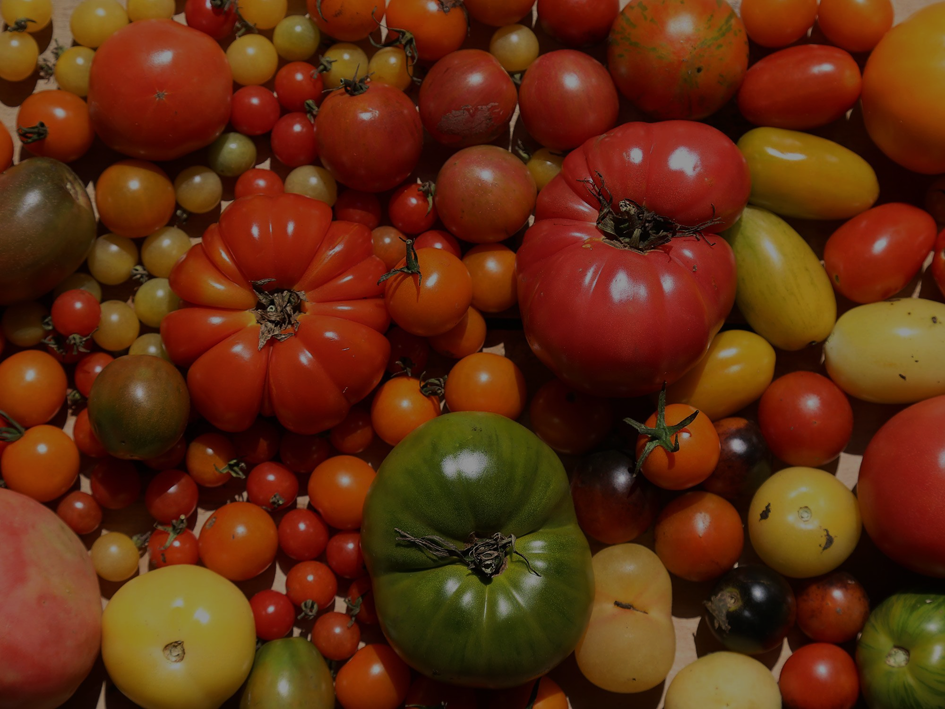
포모도로 학습법
고급 JAVA 텀 프로젝트
감성인지 소프트웨어 이유빈, 언어정보처리전공 윤지애

Slide 2

목차
01 변경 내용
1-1 변경 내용
02 기능 상세 설명
2-1 메뉴바
2-2 시메지
2-3 옵션 저장과 불러오기
03 개발 과정
3-1 역할 분담
3-2 추진 일정
04 결과 예측
4-1 시나리오
4-2 클래스 다이어그램
4-3 유즈케이스 다이어그램

Slide 3

변경 내용
01

Slide 4

변경내용
1-1
기본 시메지를 글귀에서 임팩트 있고 짧은 말로 설정.
다이어그램 – ui 수정
- 새 창을 띄우는 건 필요한 곳에서만.
나머지는 다이얼로그 클릭으로 가능하도록.
다이어그램 단순화.
음악 재생 – 일시정지를 홈화면에서 할 수 있도록 함.
학습목표를 홈화면 상단에 띄움.

Slide 5

기능 상세 설명
02

Slide 6
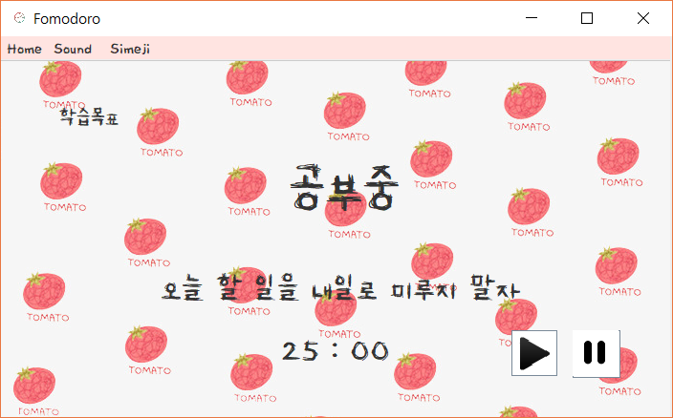
개요 / 프레임
2-1
<개요>
학습목표를 실행하면 25분 학습, 5분 휴식 주기가 4번 반복되고 30분 쉴 수 있게 한다. 학습 중에는 백색소음, 시메지가 나오게 하고, 학습이 끝나거나 휴식이 끝나면 알람이 울린다.
<Frame>
지금 재생되고 있는 학습의 목표와 공부중/혹은 휴식중인지를 알려주고, 간단한 명언 하나를 보여준다. 지금 실행하고 있는 공부 또는 휴식이 몇분 몇초 남았는 지 보여준다. 재생 혹은 일시정지 버튼을 눌러서 지금의 백색소음을 재생/일시정지 시킬 수 있다.
그리고 메뉴바가 있다. (Home, sound, Simeji 로 구성)

Slide 7
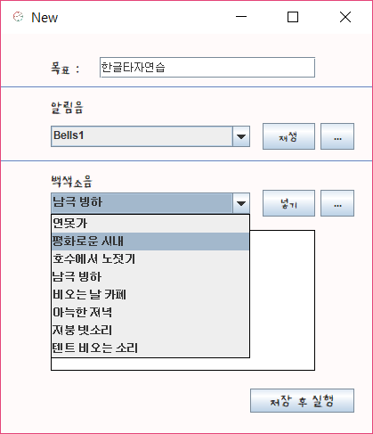
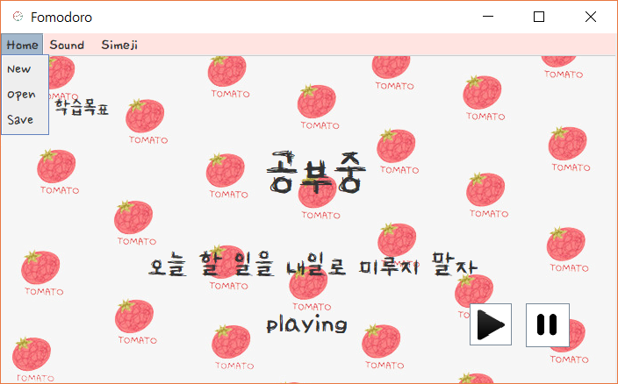
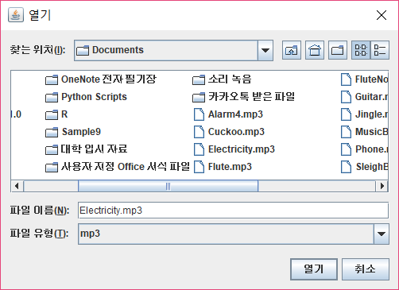
Home
2-2
<Home>
- New 버튼을 눌러 새로운 학습목표 파일을 만든다.
-목표를 입력하고, 알람음을 선택한다(선택한 알람음을 재생할 수 있음). 알람음은 사용자 폴더에서 선택할 수 있다. 백색소음을 선택하고 목록에 넣는다. 백색소음도 사용자 폴더에서 선택해서 넣을 수 있다. 저장 후 실행 버튼을 누르면 프로그램이 실행된다.
- Open 버튼을 눌러 목표와 알람음과 백색소음, 시메지를 지정한 예전 학습목표를 불러온다. 바로 실행된다.
- Save 버튼을 눌러 지금의 학습목표를 저장한다.

Slide 8
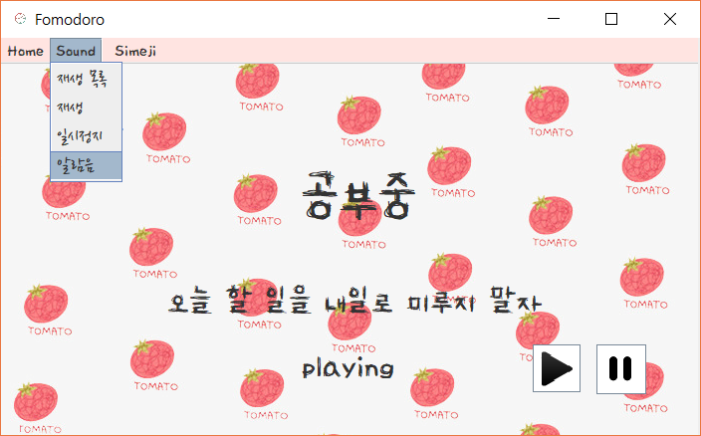
Sound
2-2
<메뉴2. Sound>
- 재생목록 버튼을 눌러 지금 재생되고 있는 백색소음 리스트를 보여주게 한다.
- 재생 버튼을 눌러 일시정지된 백색소음을 재생한다.
- 일시정지 버튼을 눌러 지금 재생되고 있는 백색소음을 일시정지한다.
- 알람음 버튼을 눌러 지금 재생되고 있는 알람음을 재생시킨다.

Slide 9
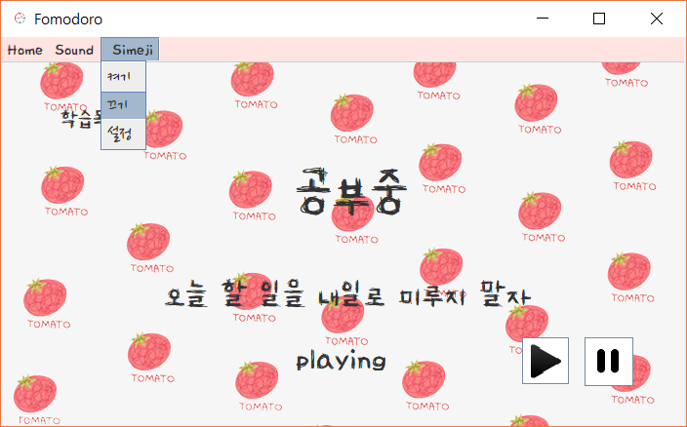
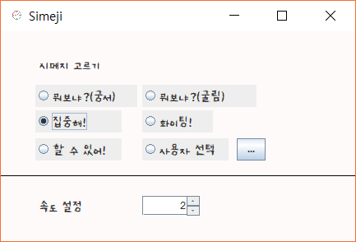
Simeji
2-2
<메뉴3. Simeji>
- 켜기 버튼을 눌러 시메지를 켠다.
- 끄기 버튼을 눌러 시메지를 끈다.
- 설정 버튼을 눌러 시메지의 세부 설정을 조정한다.
시메지 고르기에서 시메지 말풍선 안의 말들을 조정하거나 사용자 선택을 눌러서 원하는 그림파일을 보이게 할 수 있
다. 속도 설정에서 시메지가 출현하는 속도를 설정할 수 있다.

Slide 10
개발 과정
03

Slide 11
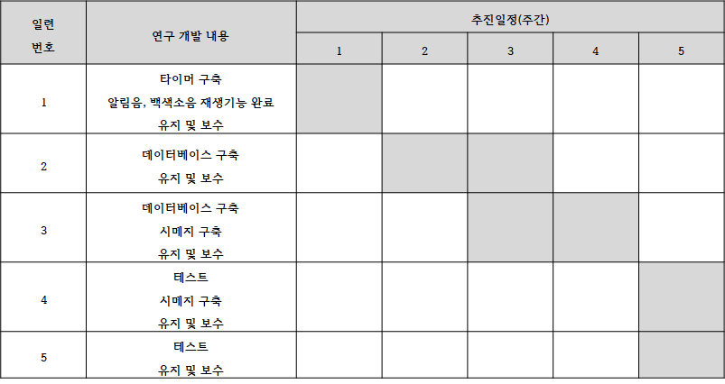
추진 일정
3-2

Slide 12
결과 예측
04

Slide 13
시나리오
4-1
음악 파일을 내 컴퓨터에서 불러온다.
시작을 누른다 -> 새로운 창이 뜸
학습 목표를 입력한다
알림음과 학습 중 재생될 음악을 음악 목록에서 선택한다
확인을 누름
실행
25분 동안 시메지가 돌아다니고 음악이 재생되며 그 때 학습을 한다.
학습 시간이 끝나면 알람이 울린다
5분 동안 자유로운 활동 후 다시 알림이 울리면 다시 학습을 한다.
학습 시간이 끝나면 알람이 울리며 쉬고 반복한다
이 주기가 4번 동안 반복되면 30분 동안 쉬는 시간을 가지고 다시 공부한다.

Slide 14
유즈케이스 다이어그램
4-2

Slide 15
클래스 다이어그램
4-3

Slide 16
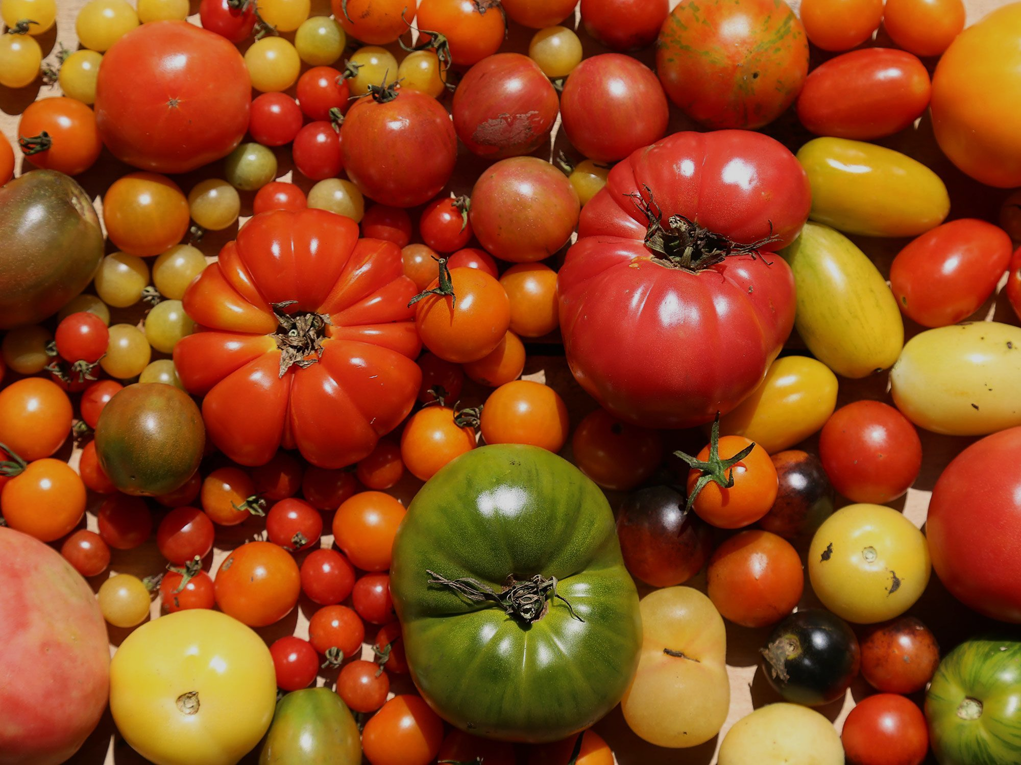
감사합니다.

